Slide 1
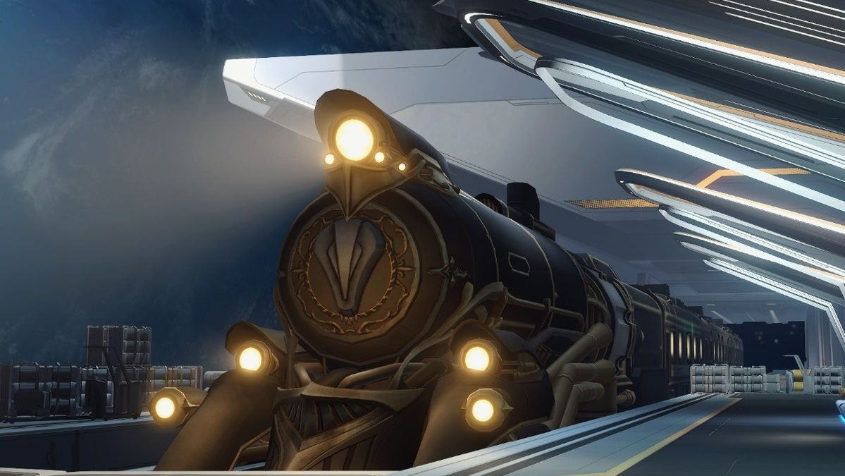

ECHOES OF FREQUENCY
By Jamie Tran

Slide 2
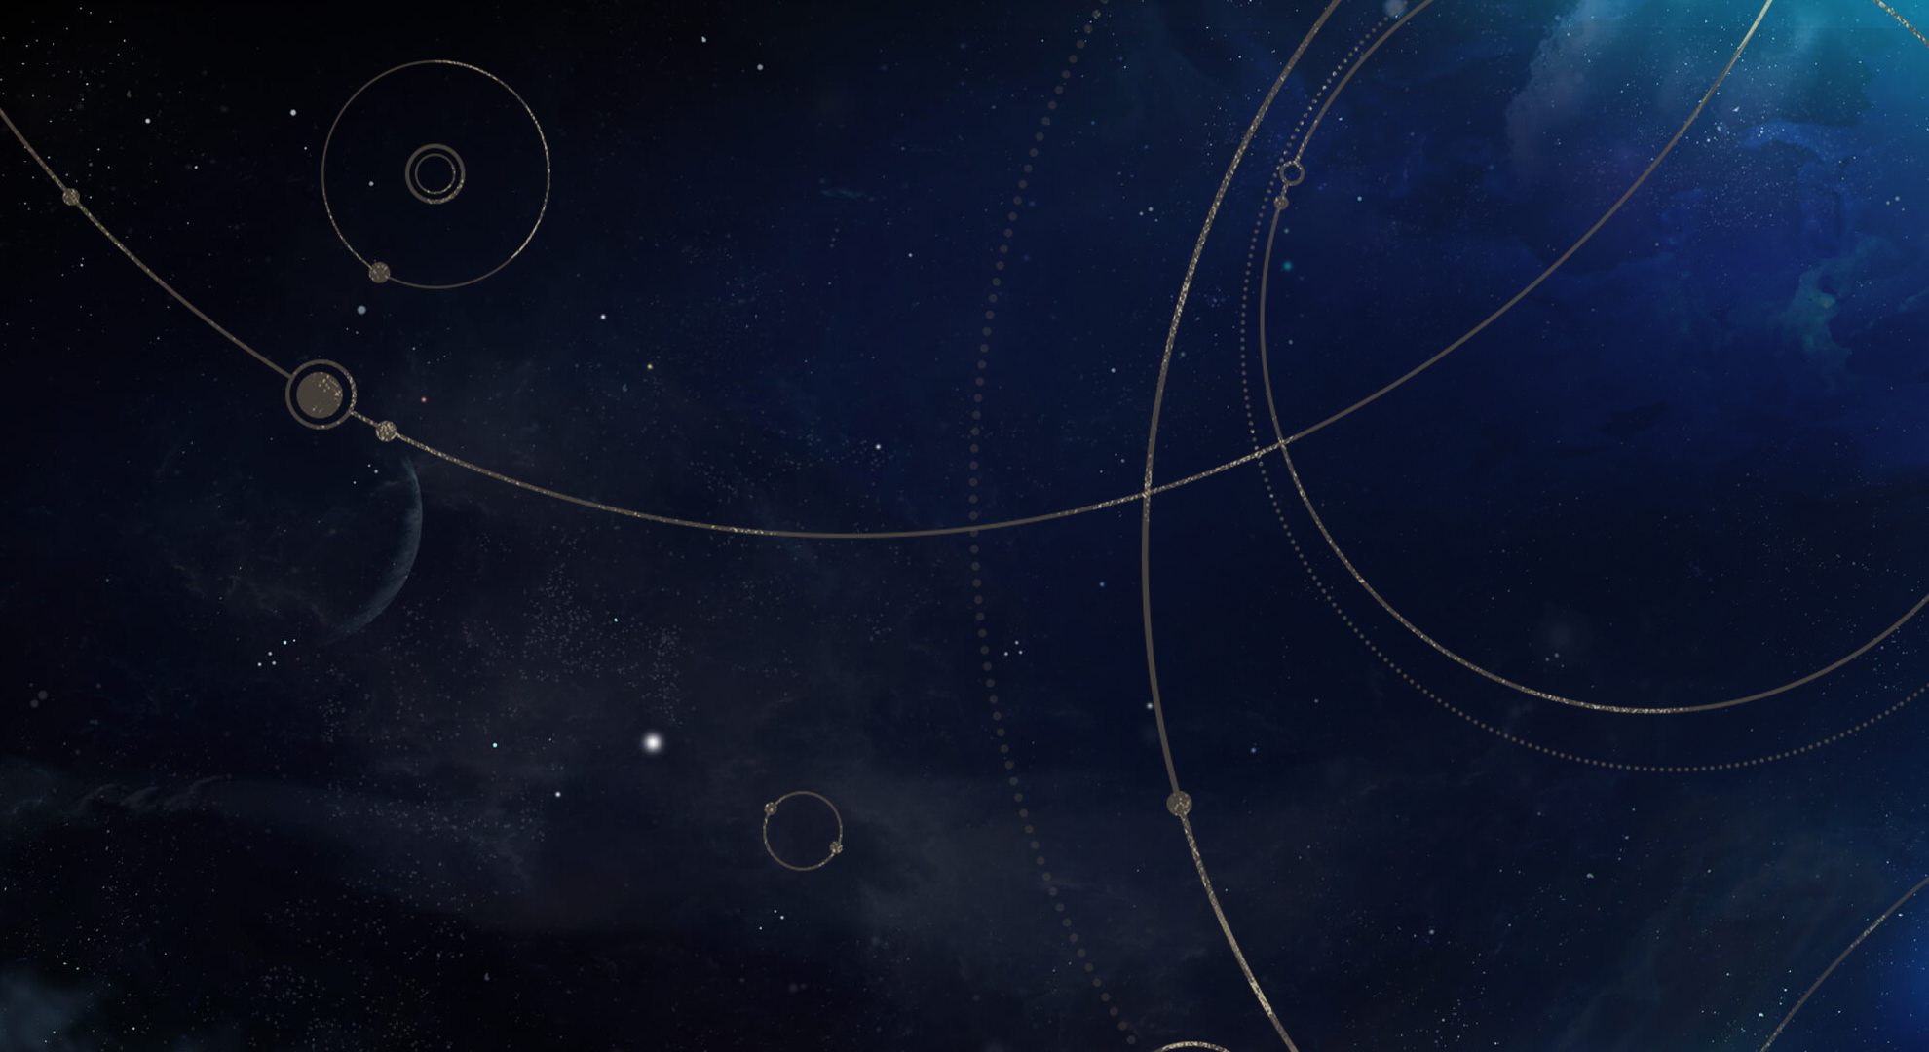
IDEE
RUNDENBASIERTES STRATEGIESPIEL MIT FREISCHALTBAREN SPIELFIGUREN

Slide 3
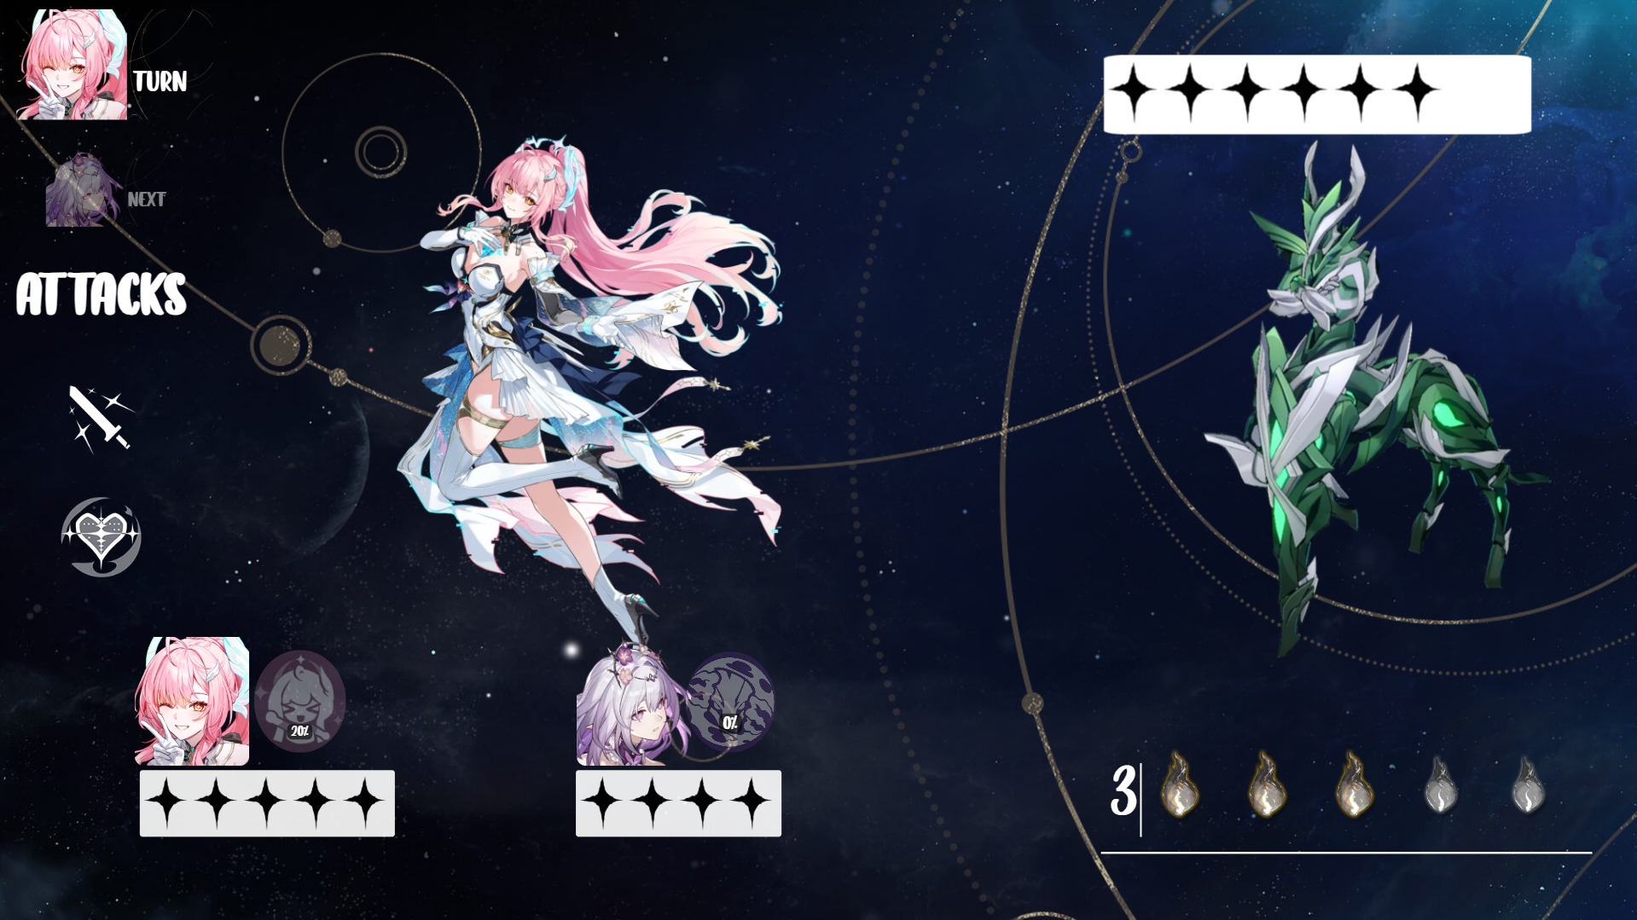
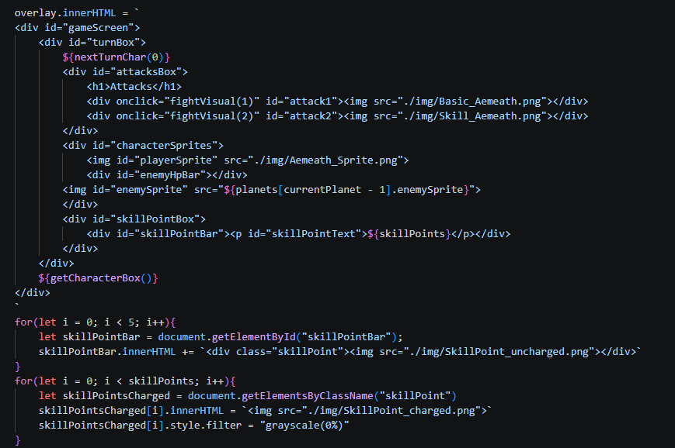
CODE

Slide 4
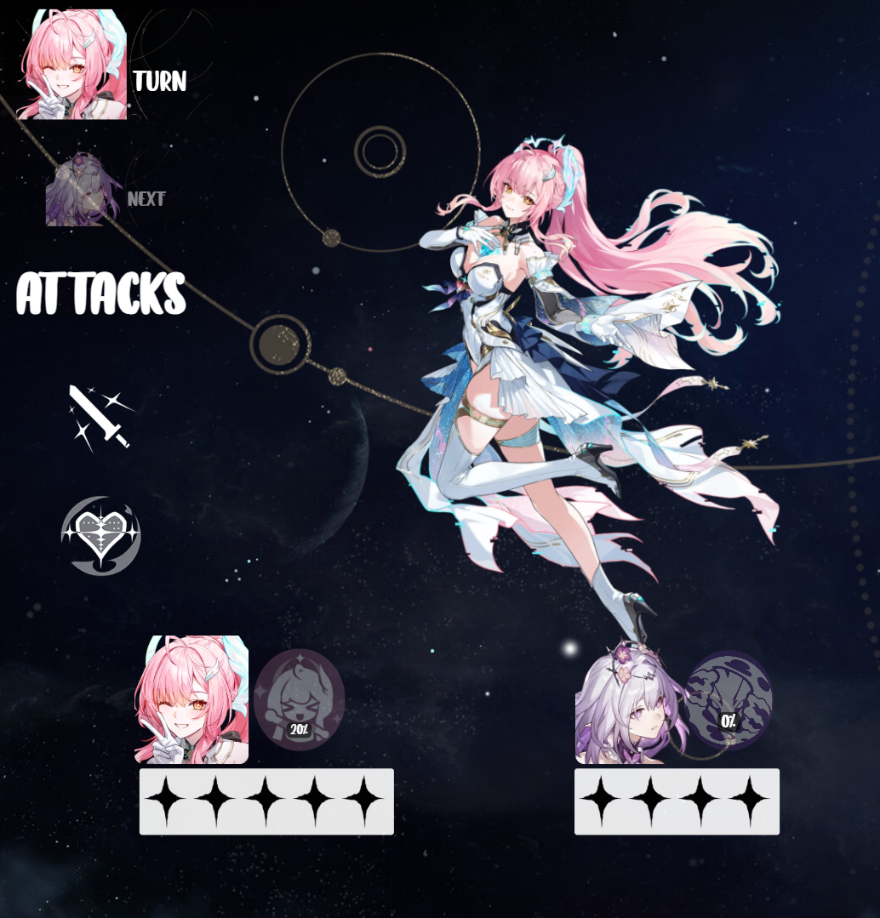
PROBLEME

Slide 5
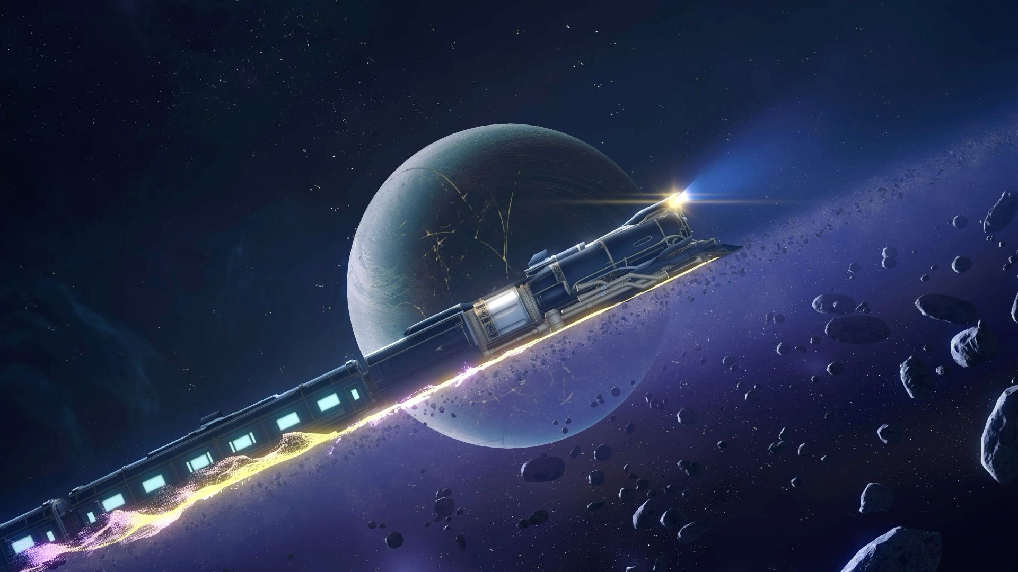
LIVE DEMO

Slide 6
DANKE FÜR EURE AUFMERKSAMKEIT

